Slide 1


Деректер базасы
9-сынып

Slide 2
Бүгінгі сабақта:
«Деректер базасы , жазба, өріс» терминдерін түсіндіру;
Деректер базасының біздің өмірімізде алар орыны;

Slide 3

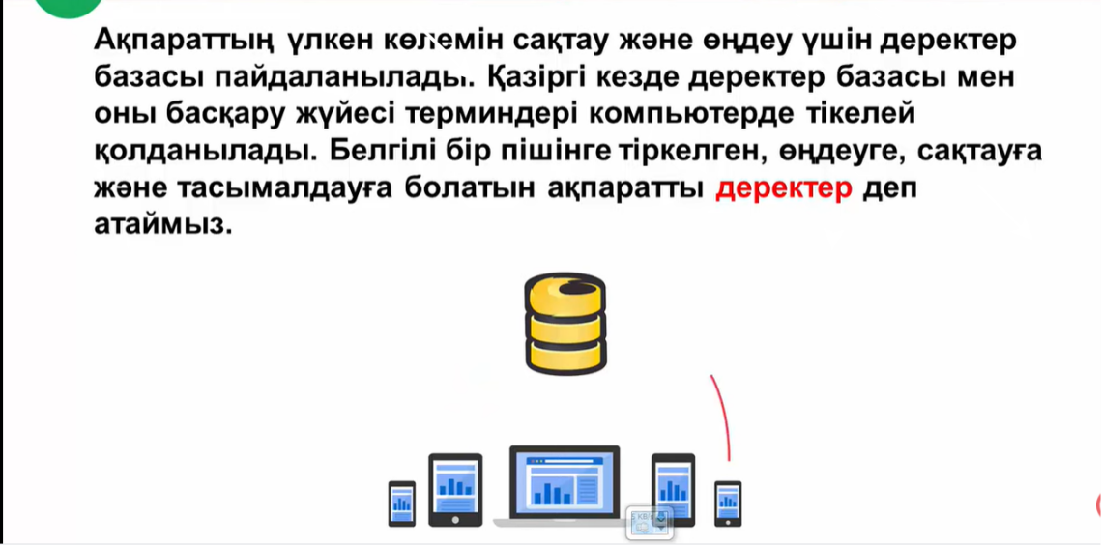
Жаңа білім

Slide 4
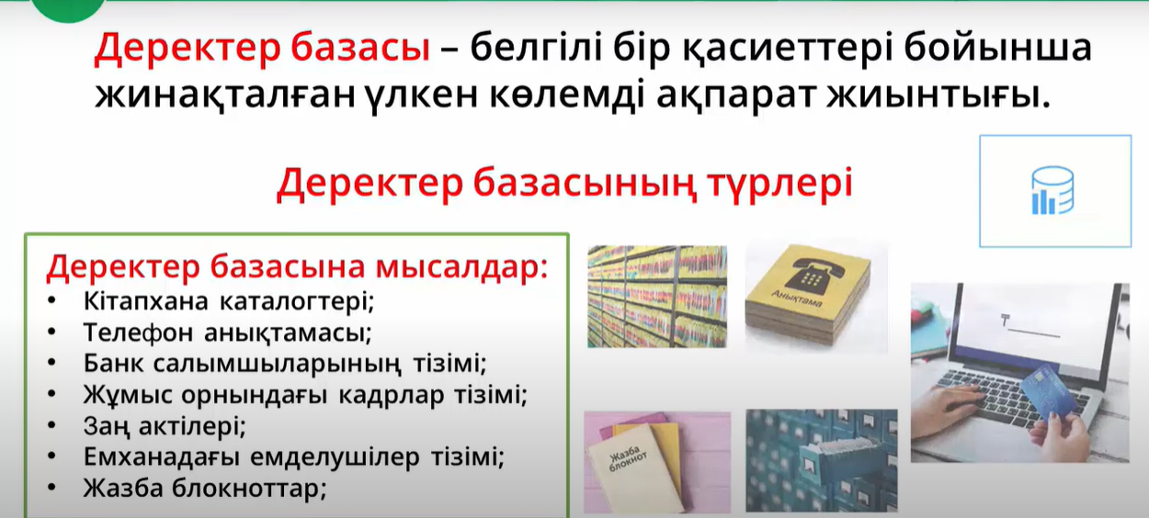
Деректер қоры.

Slide 5
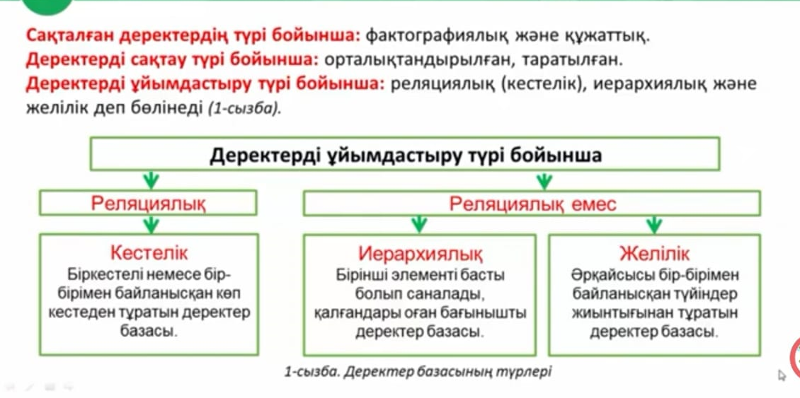
Деректерді ұйымдастыру түрі

Slide 6
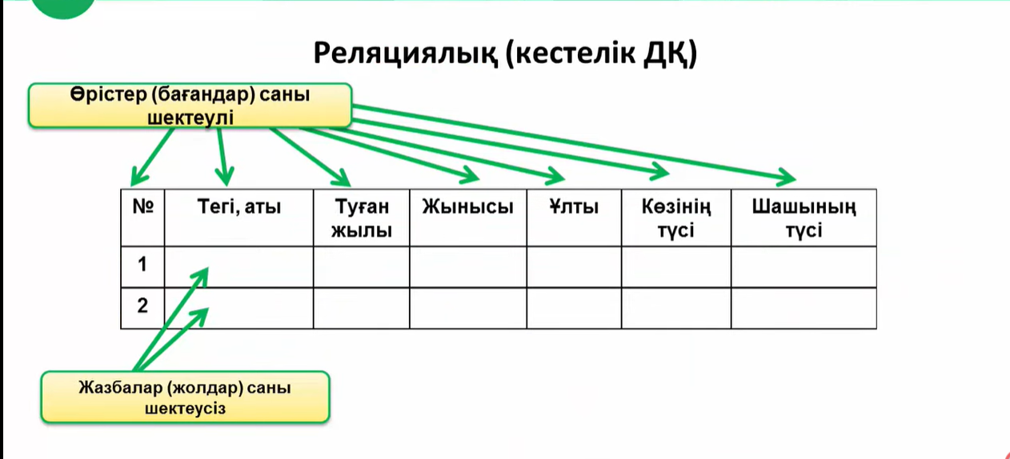

Реляциялық (кестелік ДҚ)

Slide 7
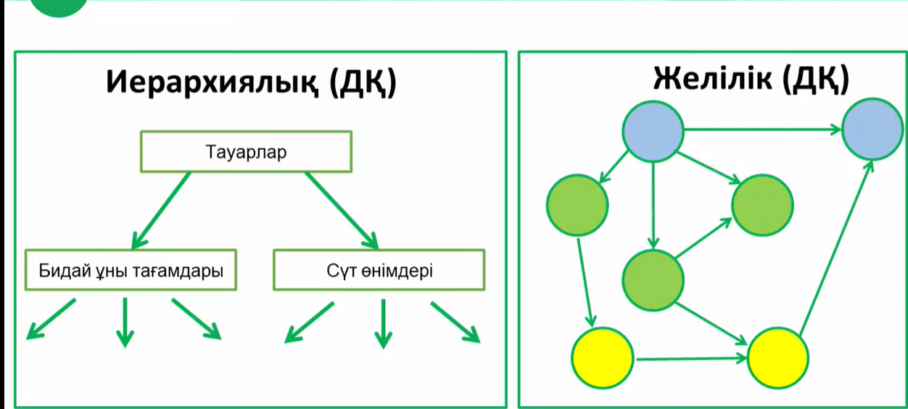


Иерархиялық және желілік

Slide 8
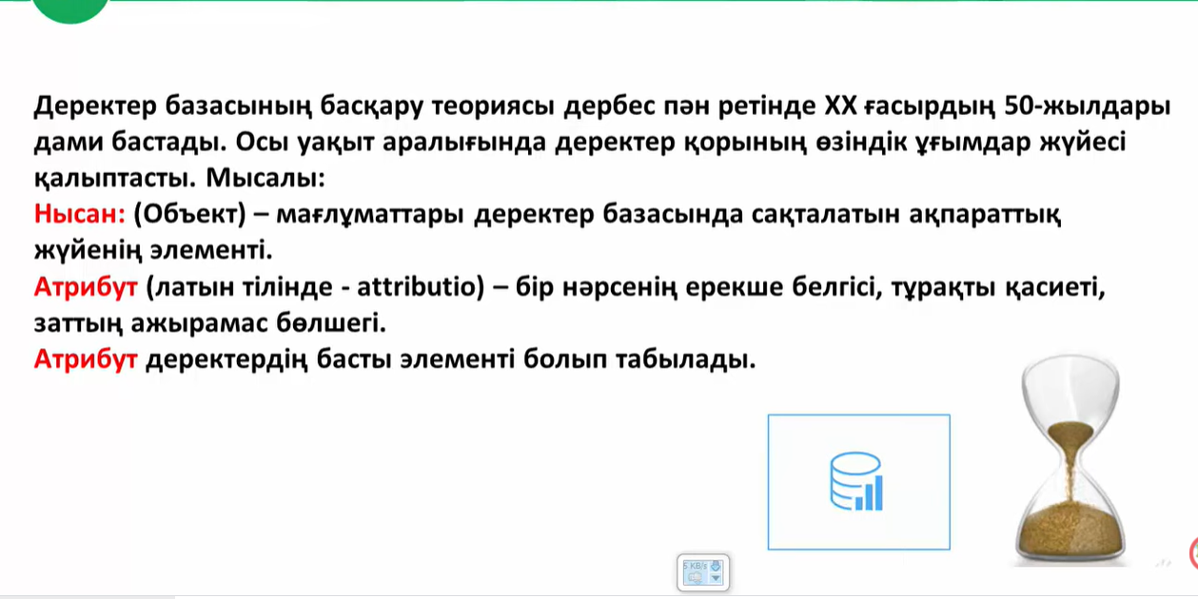

Деректер қоры

Slide 9
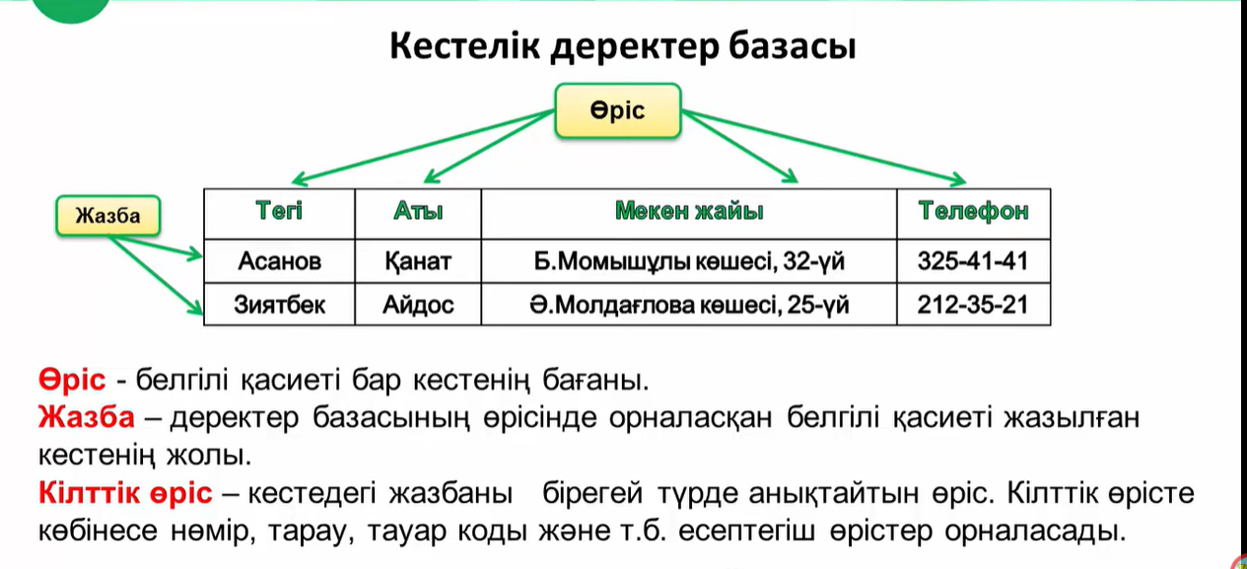
Кестелік деректер қоры

Slide 10
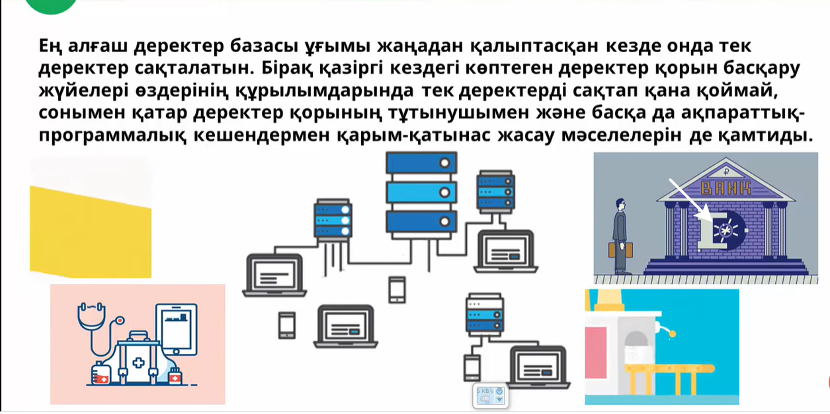
Деректер базасы

Slide 11
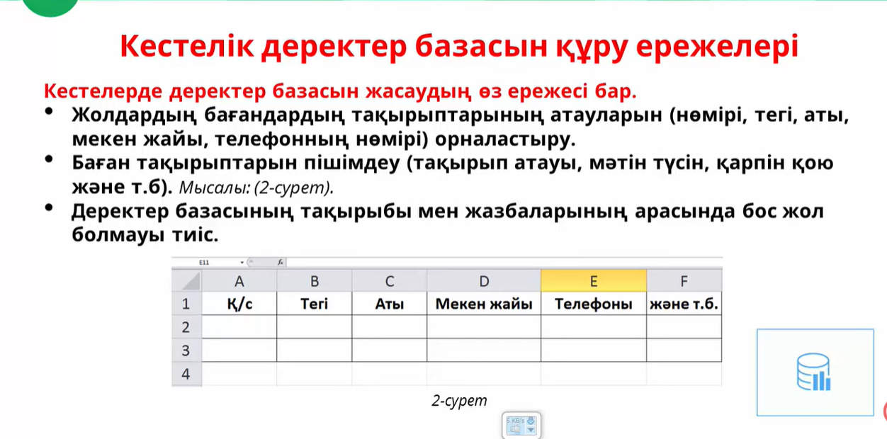
Ережелері

Slide 12

Программалық жабдықтамалар

Slide 13

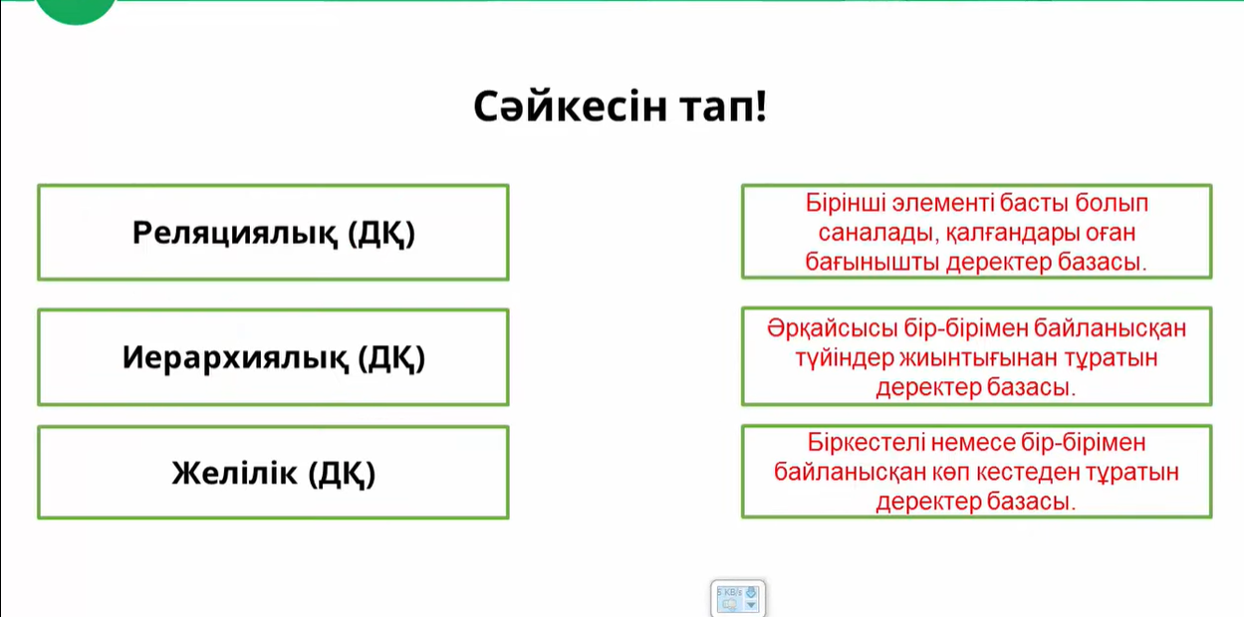
1 тапсырма.

Slide 14
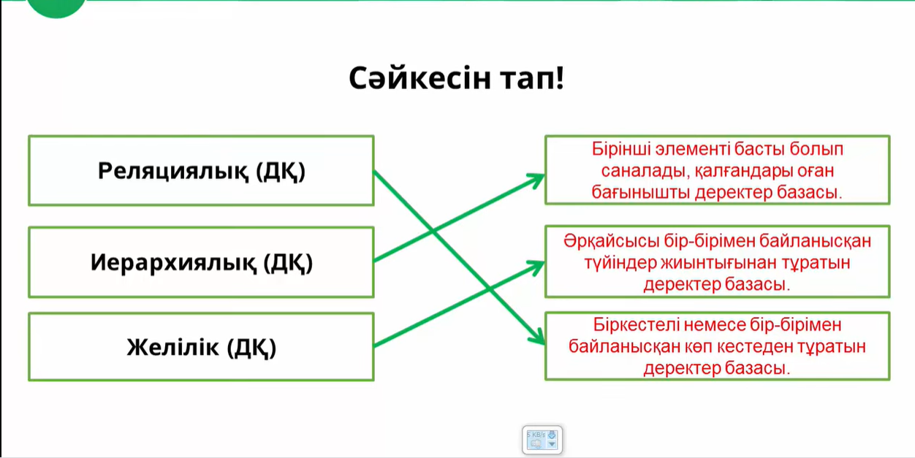
1 тапсырма.

Slide 15
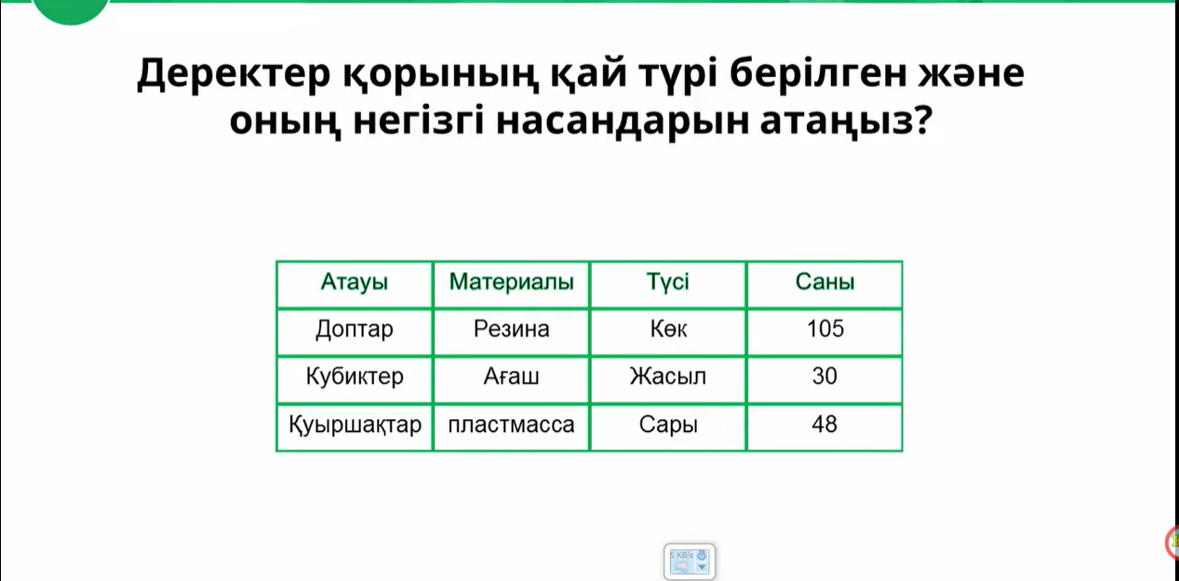
Тапсырма 2.

Slide 16
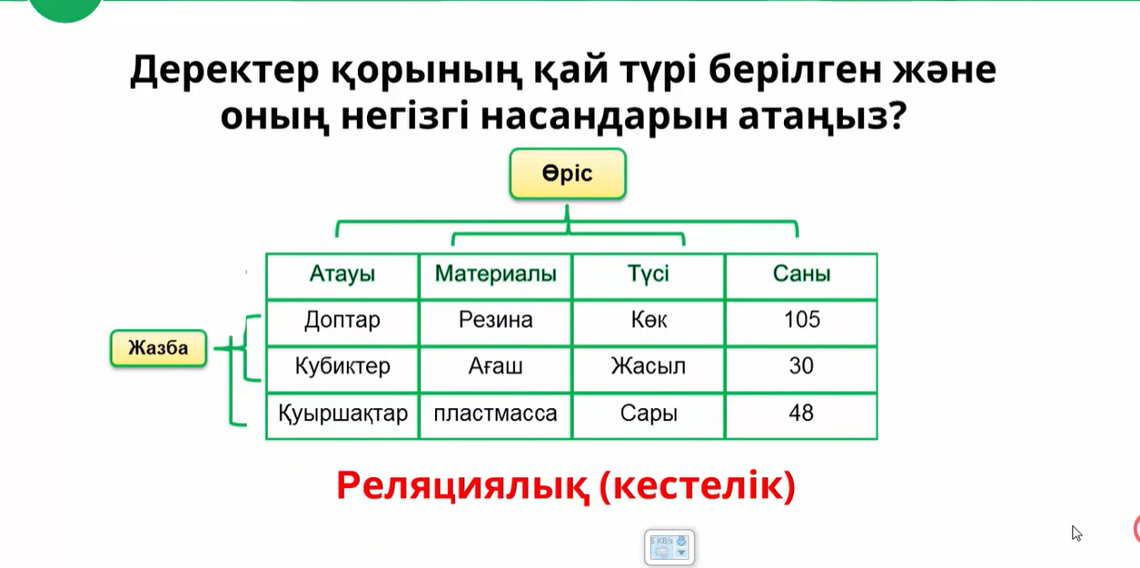
Тапсырма 2.

Slide 17
Үйге тапсырма
« Заманауи қоғамда деректер базасымен жұмыс жасаудың маңызы» тақырыбында зерттеу жұмысын жаса. Мысалы: банк, кітапханаларда, ауыруханаларда және т.б.

